Slide 1
C5720 Biochemie
18b-Metody studia nukleových kyselin

Slide 2
Obsah
Metody studia nukleových kyselin
Sekvenace
PCR

Slide 3
Určení sekvence DNA
Sekvence DNA, základní principy
  chemická (selektivní štěpení – Maxam-Gilbert)
  biochemická (syntéza, dideoxy metoda - Sanger)
Postupná sekvenace štěpů
Kombinace oligonukleotidů
Další zdokonalování metod, modifikace
Vícekanálová zařízení
Hybridizační sondy
  FISH (fluorescence in situ hybridization)
DNA čipy

Slide 4
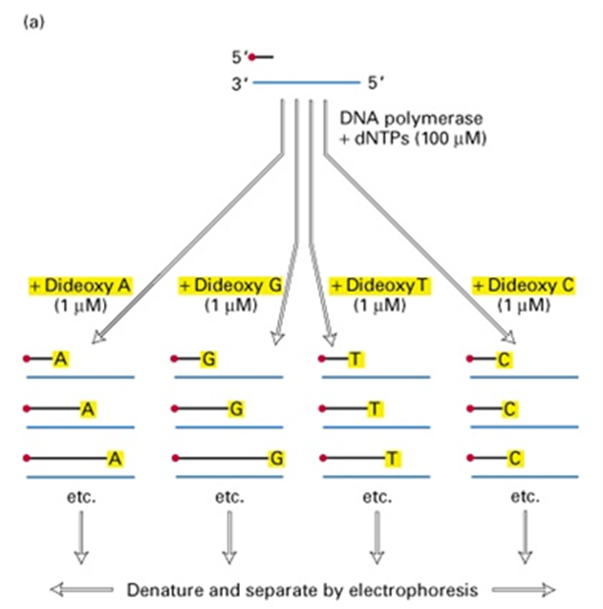
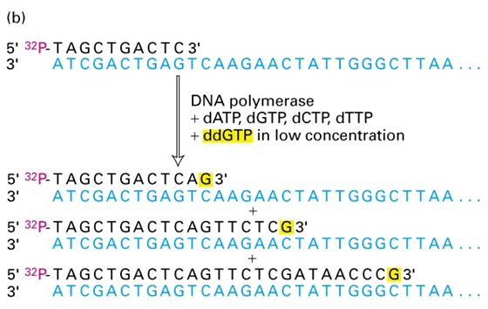
Určení sekvence DNA
Dideoxy sekvenace – nápodoba replikace
  Značené primery (+ dNTP, DNA polymerasa, templát - ssDNA)
  Dideoxy (dd)NTP – 4 nádobky (a)
  Produkty končí danou bazí = (b)

Slide 5
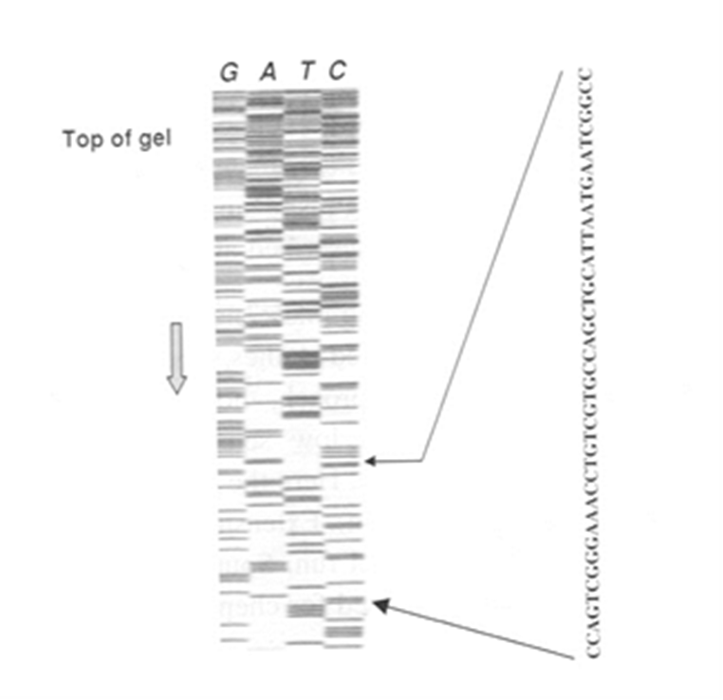
Určení sekvence DNA
Dideoxy sekvenace
  Elektroforesa – autoradiografie – 4 dráhy

Slide 6
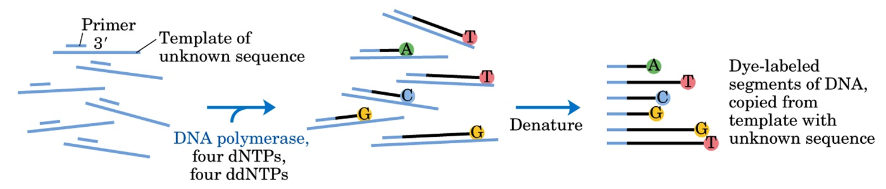
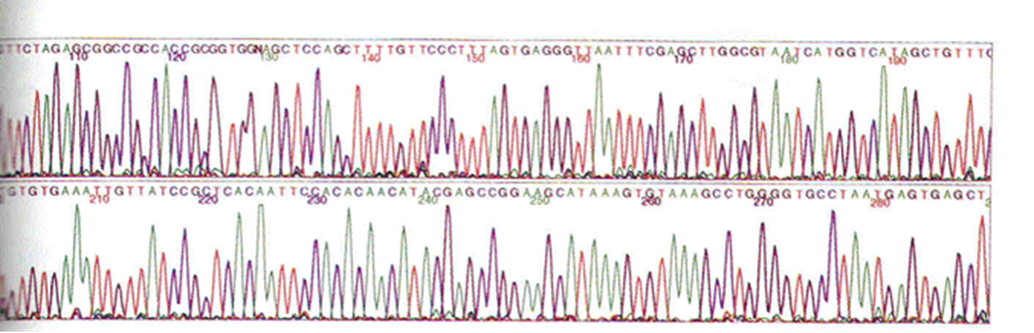
Určení sekvence DNA
Dideoxy sekvenace
  Fluorescenční značení – odlišné pro každý ddNTP
  Dideoxy (dd)NTP – 1 nádobka
  Produkty končí danou bazí - odlišně fluoreskující
  CZE v 1 vzorku – automatizace, vícekanálové analýzy

Slide 7
PCR
Polymerázová řetězová reakce
  Opakování replikace zkoumaného úseku
  Cyklická změna T
Komponenty
  Taq polymeráza, dNTP, primery, vzorek-templát
  Termocycler
  Potřeba primerů
Kvantitativní PCR
  RT PCR
Význam
  analytický – diagnostika, forenzní analýza,
  preparativní - pomnožení materiálu, cílené mutace, umělé geny atd.

Slide 8
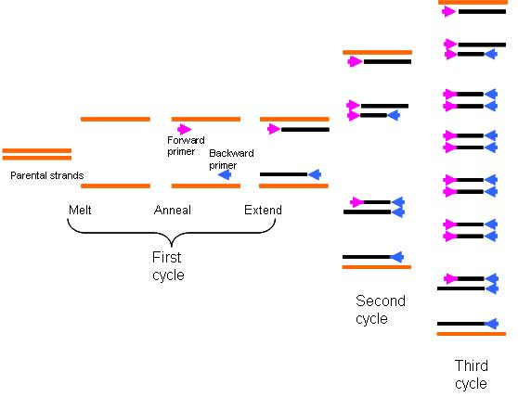
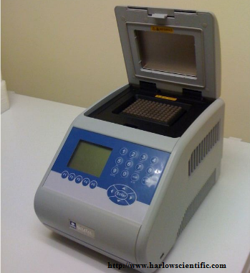
PCR
Schema
Nadbytek
reaktantů
  dNTP, primery
Střídání T – cykly
  Denaturace – ca 95
  Hybridizace – ca 50
  Polymerace – ca 65
Geometrická řada
  Analýza produktů
Variace
  Hybridizace – vliv T
Geometrická řada produktu

Slide 9
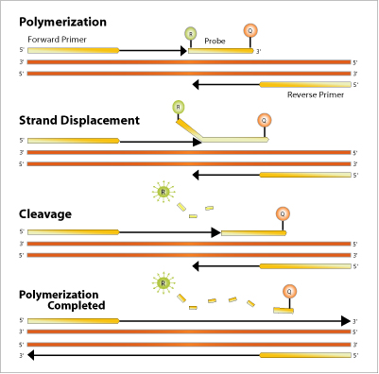
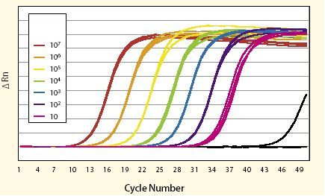
Kvantitativní PCR
Schéma RT PCR
  Sledování fluorescencí, kvantifikace
  Využití fluorescence, 3‘-exonukleasové aktivity Taq polymerasy

Slide 10
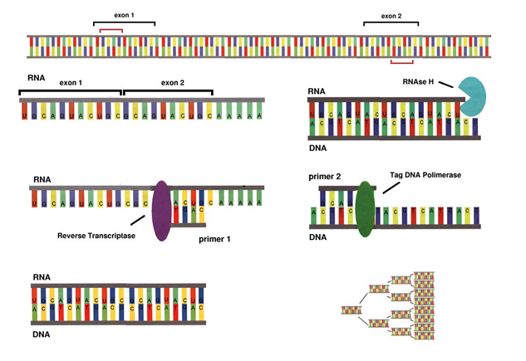
Modifikace PCR
Využití reverzní transkriptázy
Syntéza cDNA

